Slide 1
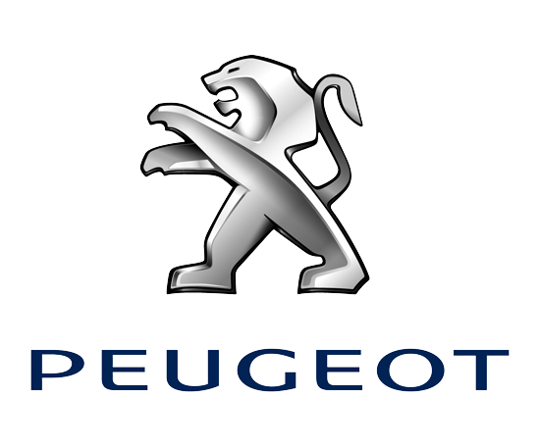
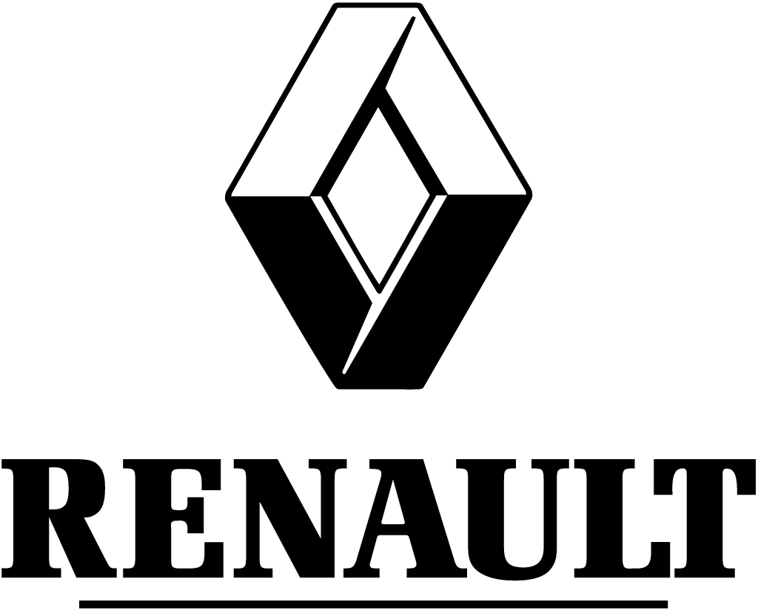
Jelena Ivanović
Mirjana Mijailović

Slide 2
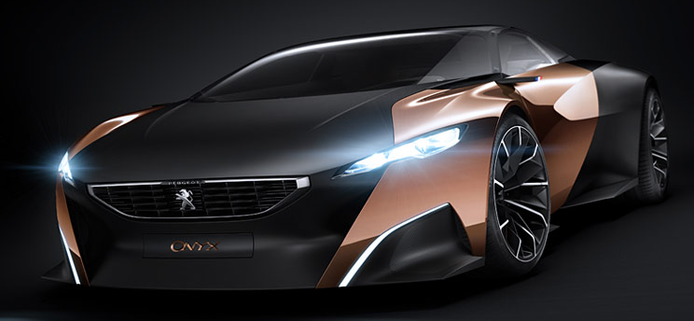
Jelena Ivanović LO130141 Source: Wikipedia
PEUGEOT

Slide 3
PEUGEOT
Création Dates clés Fondateurs Slogan Siège social Activité Produits | 2 avril 1896 (119 ans) 1976: rachat de Citroën à Michelin Armand Peugeot Motion & Emotion Paris Industrie automobile et deux roues Véhicules particuliers et utilitaires

Slide 4
PEUGEOT
Peugeot est un constructeur automobile français.
L'entreprise familiale qui précède l'actuelle entreprise Peugeot est fondée en 1810.
L'entreprise, qui produit à l'origine des moulins de table, s'oriente en partie vers les automobiles et produit en 1891 sa première automobile devenant ainsi l'une des toutes premières entreprises automobiles de l'histoire.

Slide 5
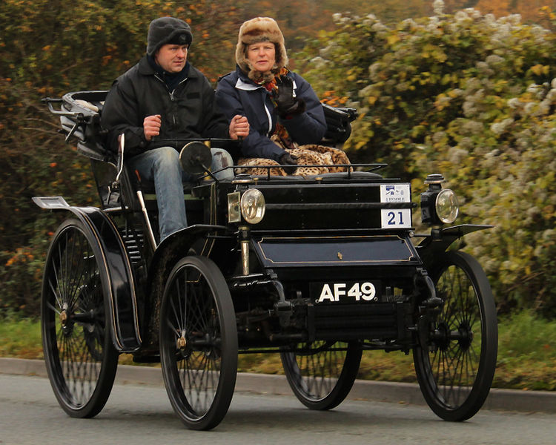
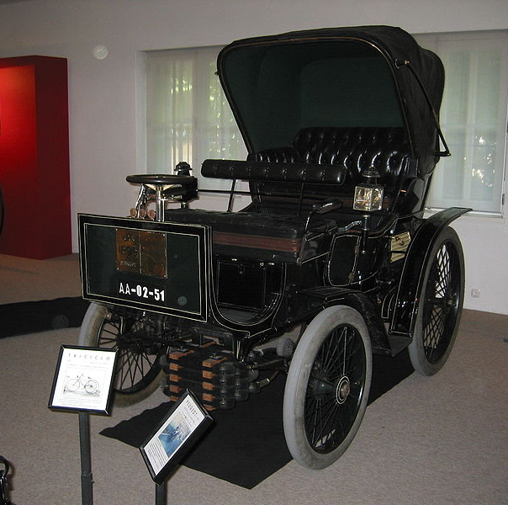
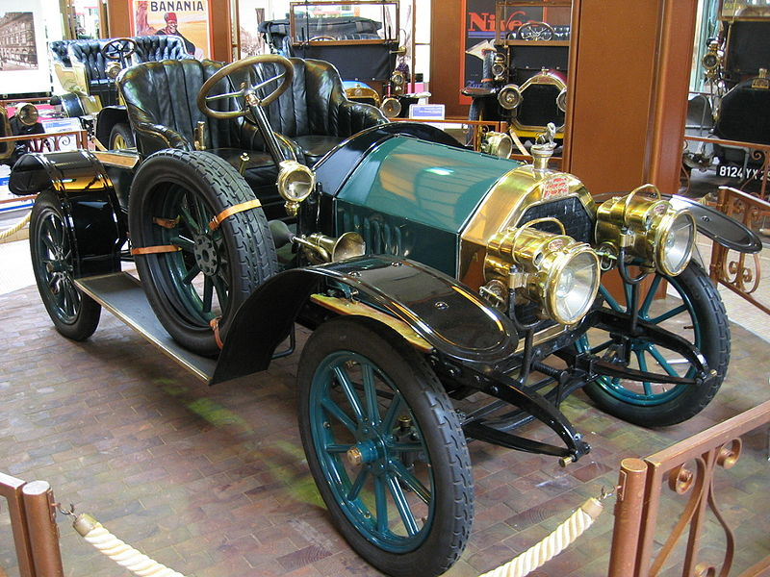
1894.
1898.
1899.
1910.

Slide 6
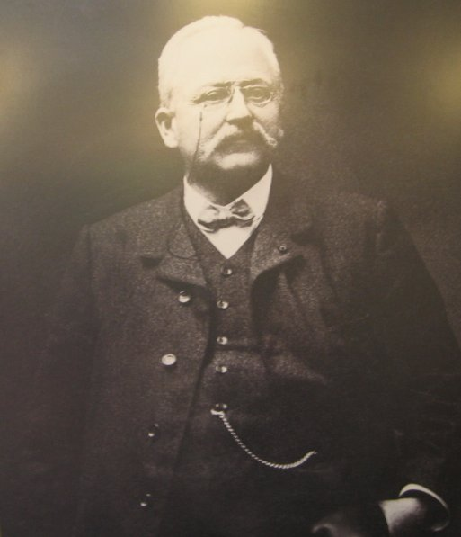
PEUGEOT
À la suite de dissensions familiales, Armand Peugeot fonde en 1896 la « Société des automobiles Peugeot », qui devient une marque phare lors de l'engouement pour la voiture des « années folles ».
Armand Peugeot

Slide 7
PEUGEOT
L'entreprise Peugeot appartient aujourd'hui au groupe PSA Peugeot Citroën qui englobe également Citroën, rachetée à Michelin en 1976.
Logo de PSA Peugeot Citroën

Slide 8
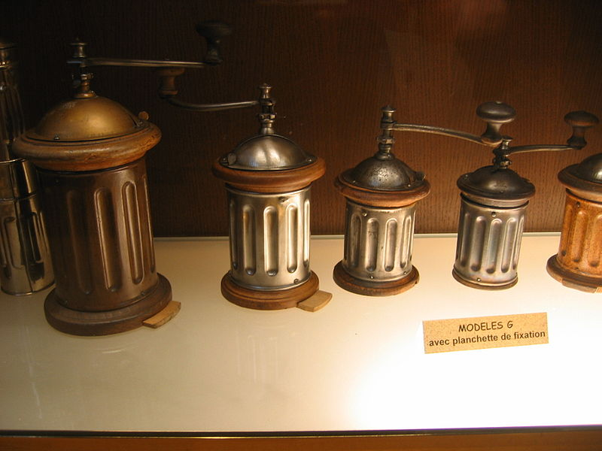
Les moulins Peugeot
Moulin à café Peugeot

Slide 9
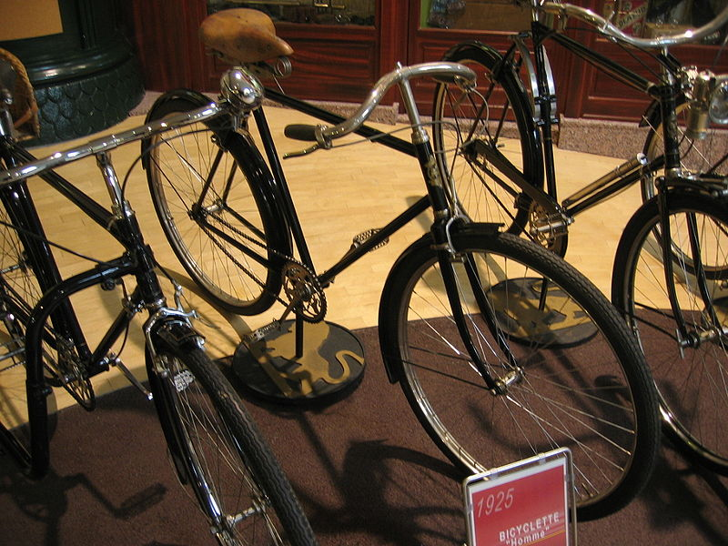
Cycles Peugeot
Pionnier dans la fabrication en série de bicyclettes, Peugeot restera jusqu'à la fin du XXe siècle un acteur majeur de la fabrication de cycles.
Bicyclette Peugeot
de 1925

Slide 10
Scooters
À la suite du délaissement des cyclomoteurs au profit des scooters par la clientèle, Peugeot a orienté ses constructions vers ce produit. La marque réalise une partie de la fabrication sur son site de Mandeure (500 salariés). Elle a développé des scooters de forte cylindrée (125 cm³ et plus), en complément de ses modèles d'entrée de gamme (Ludix), dont elle a annoncé à partir de 2008 la délocalisation en Chine.
En janvier 2015, Peugeot Scooter a créé une co-entreprise avec Mahindra & Mahindra, en vendant 51% de ses parts dans l'entreprise.

Slide 11
Identité visuelle : le Lion (le logo)
En 1847, les frères Peugeot font appel à Justin Blazer, orfèvre et graveur de Montbéliard, et lui demandent pour symboliser leur entreprise de dessiner un lion qui ne fut déposé en tant que logo que le 20 novembre 1858 devant greffier par Émile Peugeot.
L'empreinte de la marque s'inspirait du lion des armoiries comtoises marchant sur une flèche et symbolisait à l'origine les trois qualités des lames de scies Peugeot : « vitesse de coupe, dureté des dents et souplesse de la lame ». Cette renommée sidérurgique de qualité perdurera au fil des années.

Slide 12
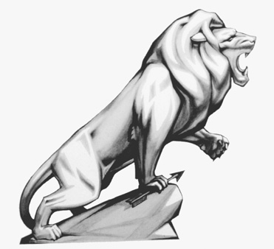
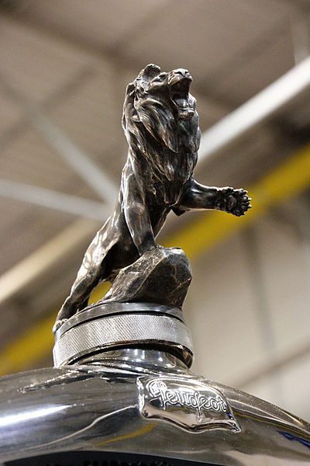
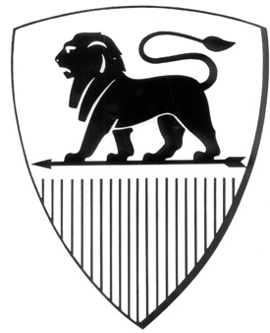
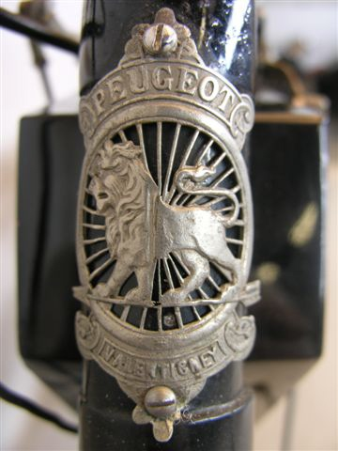
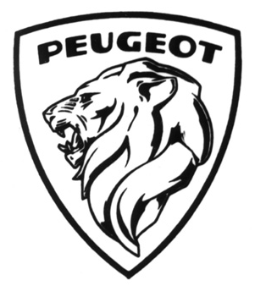
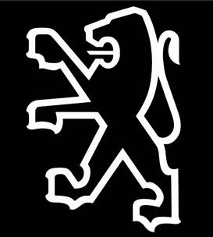
Logo de 1858 à 1900
Logo de 1925 à 1936
Logo de 1936 à 1960
Logo de 1900 à 1925
Emblème, Type 184 1928-1929
PEUGEOT – le logo
Logo de 1960
à 1970
Logo de 1970
à 1980
Logo de 1980
à 1998
Logo de 1998
à 2010
Logo depuis 2010

Slide 13
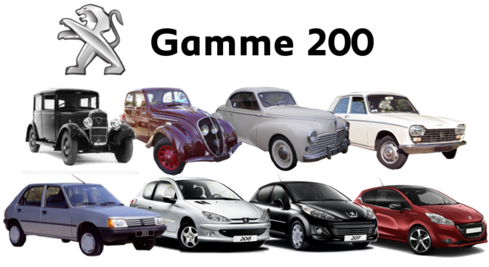
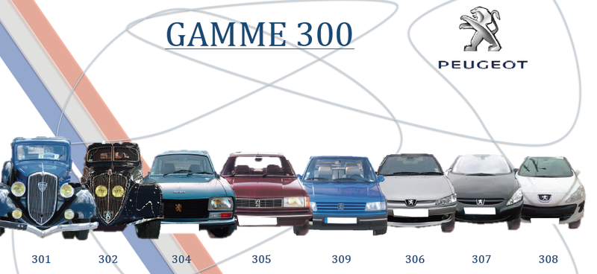
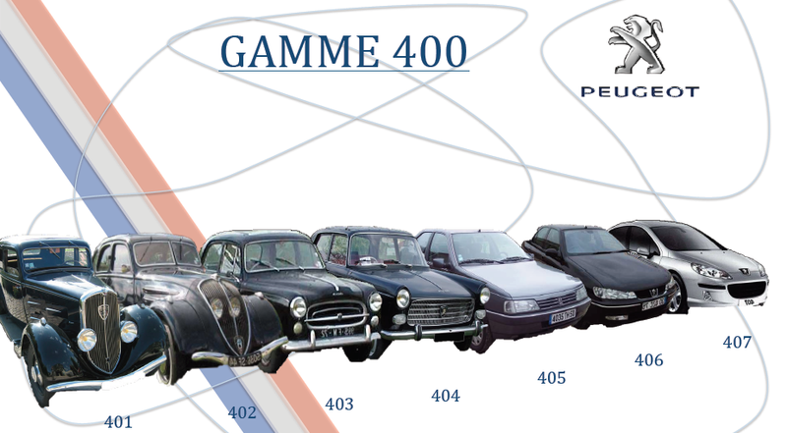
Série - Peugeot
Série 100, citadines
Série 200, petits modèles
Série 300, berlines compactes
Série 400, berlines familiales

Slide 14
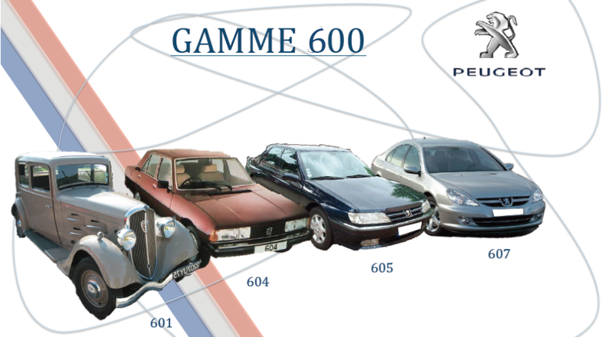
Série - Peugeot
Série 500, routières familiales
Série 600, grandes routières
Véhicules pour compétition
Véhicules utilitaires légers
Véhicules militaires …

Slide 15
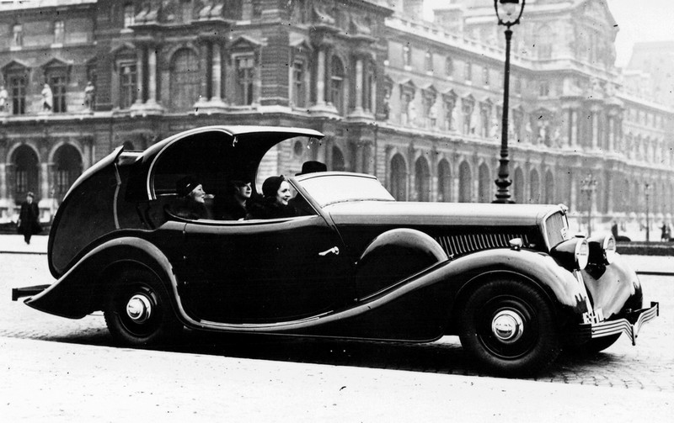
Quelques Modèles d'automobiles Peugeot
Peugeot Onyx, 2012
Peugeot 601 en 1934

Slide 16
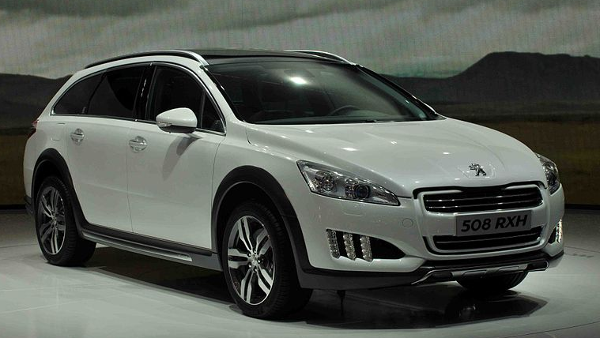
Quelques Modèles d'automobiles Peugeot
Peugeot 407 Coupé, 2006
Peugeot 508 RXH Hybrid

Slide 17
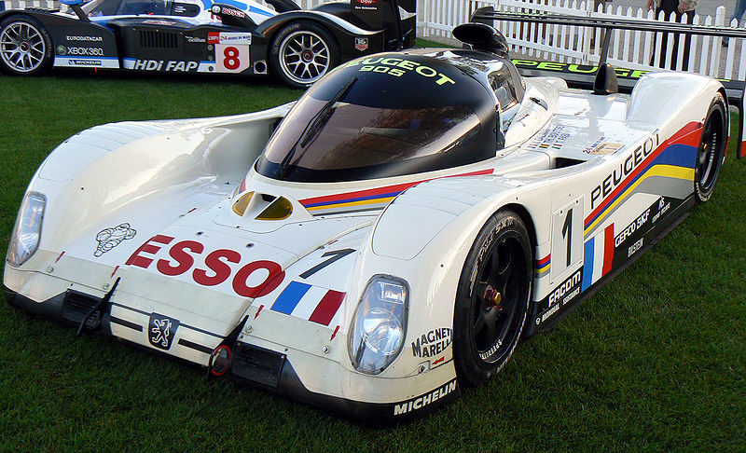
Quelques Modèles d'automobiles Peugeot
Peugeot 905 victorieuse des 24 Heures du Mans en 1992 et 1993
Modèle Grand Raid 1987, 3e au
Paris-Dakar en 1989, 205 Turbo 16

Slide 18
Musée Peugeot
En 1988, le musée de l'Aventure Peugeot est fondé par la famille Peugeot sur son site industriel historique de l'usine de Sochaux en Franche-Comté avec plus de 100 000 visiteurs par an, 450 véhicules dont une centaine d'exposés, 300 cycles et motocycles dont une cinquantaine d'exposés, 3 000 objets estampillés à la marque, 45 000 m² d'exposition dont 10 000 m² ouverts au public et plus de 5 km d'archives.
Le musée accueille 80 000 visiteurs chaque année, dont un quart d'étrangers.

Slide 19
Musée de l'Aventure Peugeot

Slide 20
Quelques vues du musée

Slide 21
Vocabulaire
français | serbe
armoiries collectionneur, m complément, f constructeur, m dates clés délaissement, m déposé développé dissension, f dureté des dents également empreinte, f engouement, f entreprise, m estampille exposé | grb kolekcionar, antikvar, sakupljač dodatak, popunjavanje graditelj, gradilac ključni datumi napuštanje, ostavljanje uložen razvijen, razrađen nesuglasica, svađa, razdor tvrdoća zuba jednako, isto tako, takođe otisak, znak zanos, zaljubljenost firma žig, znak eksponiran, izložen

Slide 22
français | serbe
fabrication, f fortement fondateur, m gamme, f graveur, m logo l'entreprise familiale moulins de table orfèvre racheté souplesse de la lame usine, f véhicules particuliers véhicules utilitaires vente, f vitesse de coupe voiture, f | proizvodnja jako, ljuto osnivač serija, niz graver, rezbar logo, znak porodična firma stoni mlinovi zlatar otkupljen fleksibilnost sečiva fabrika putnička vozila komercijalna vozila prodaja brzina sečenja automobil, kola

Slide 23
Mijailović Mirjana LO130067 Souce: Wikipedia
RENAULT

Slide 24
R e n a u l t
Création | 25 février 1899.
Dates clés | 1945. Renault devient régie nationale 1994. Ouverture du capital 1996. Privatisation 1999. Renault s'allie à Nissan
Fondateurs | Louis, Marcel et Fernand Renault
Personnages clés | Pierre Dreyfus Louis Schweitzer
Forme juridique | Société anonyme
Slogan | « Passion For Life » « Les voitures à vivre »
Siège social | Boulogne-Billancourt (Île-de-France
Direction | Carlos Ghosn
Activité | Généraliste
Produits | Véhicules particuliers Véhicules utilitaires légers
Société mère | Renault-Nissan
Sociétés sœurs | Nissan
Effectif | 121 807

Slide 25
RENAULT
Le groupe Renault est un constructeur automobile français. Elle possède des usines et filiales à travers le monde entier.
Les premières automobiles sont vendues à de riches particuliers qui peuvent se permettre de dépenser les 3 000 francs qu’elles coûtent.
Renault se diversifié dans la production de taxis et de camions avant la Première Guerre mondiale. En 1914, la compagnie se lance dans la production de munitions, d’avions militaires et plus tard dans les chars de combat avec son Renault FT-17.
Au sortir de la guerre, Renault diversifie la machinerie agricole et industrielle, les matériels roulants ferroviaires.

Slide 26
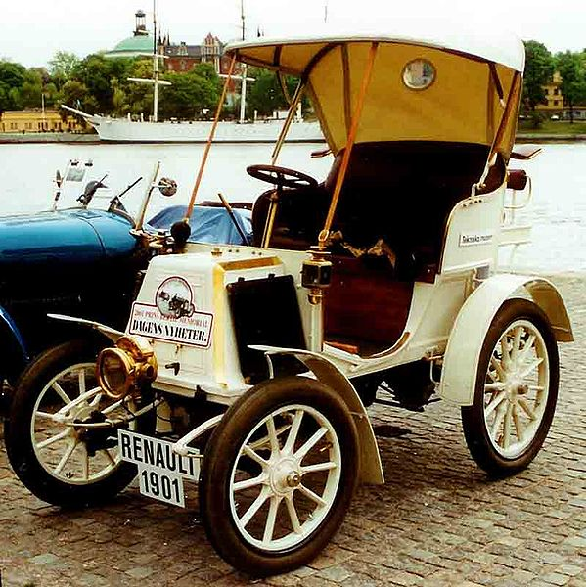
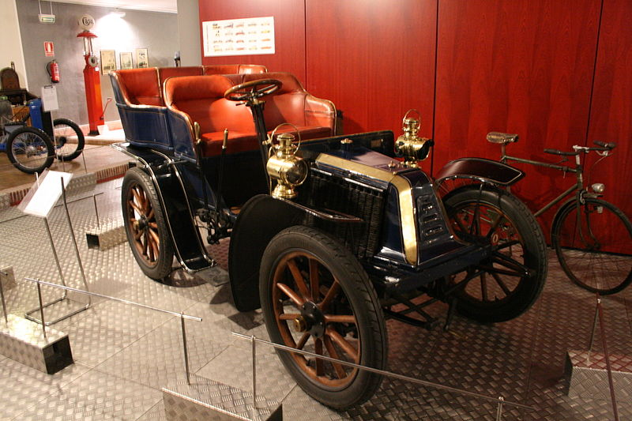
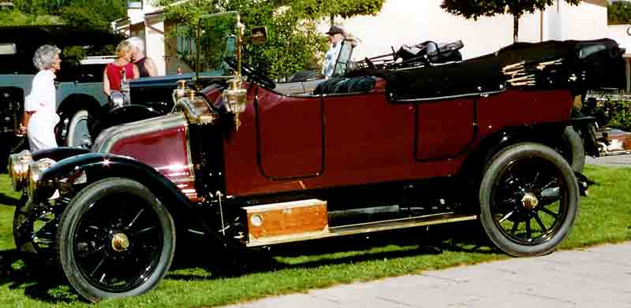
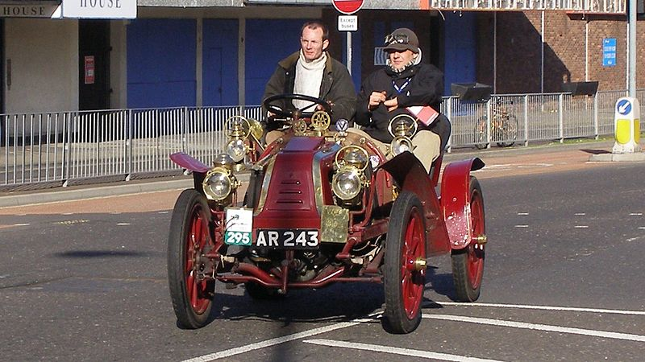
Voiturette Renault Type D Série B de 1901
Renault 1902 Modelo G
Renault DM Tourer 1914
Renaut - 1903

Slide 27
La Seconde Guerre mondiale
Durant le second conflit mondial, la France est occupée par l'armée allemande et les usines Renault collaborent activement à l'effort de guerre allemand.
À la Libération en 1944, Louis Renault est arrêté comme collaborateur et meurt en prison avant son procès. Ses usines sont saisies par le gouvernement provisoire et nationalisées le 15 janvier 1945 sous le nom de Régie Nationale des Usines Renault.

Slide 28
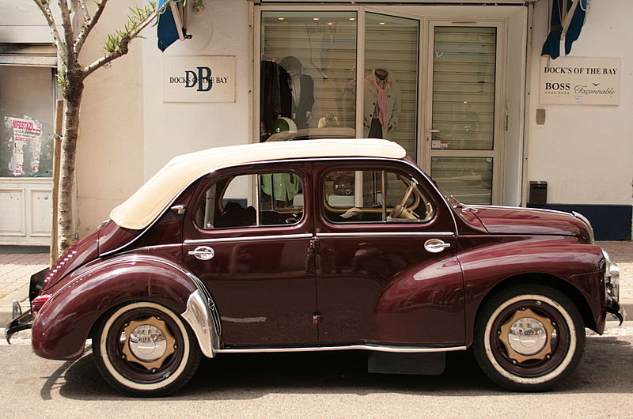
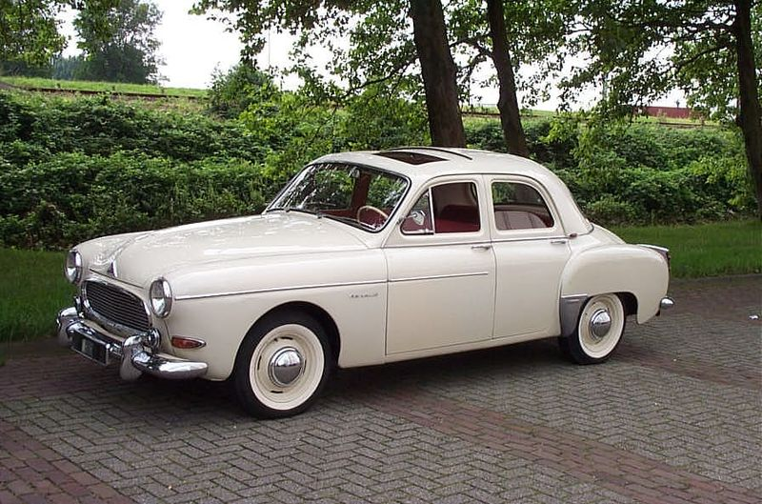
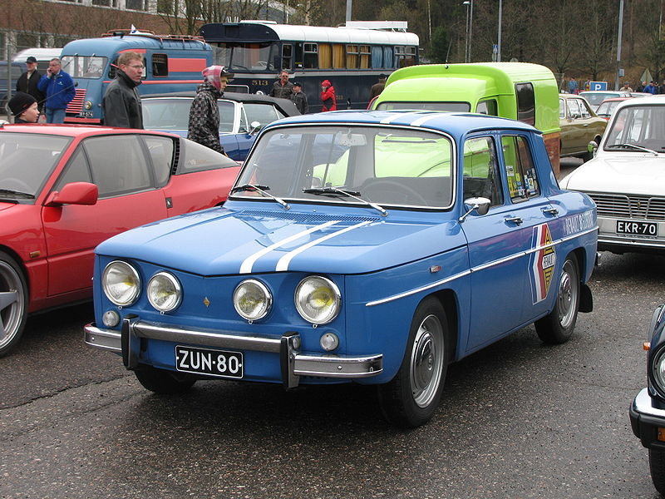
Quelques Modèles d'automobiles renault
Renault 4CV- 1946
Renault Frégate,-1951
Renault R8 Gordini- 1964, la première sportive, typée "GTI"

Slide 29
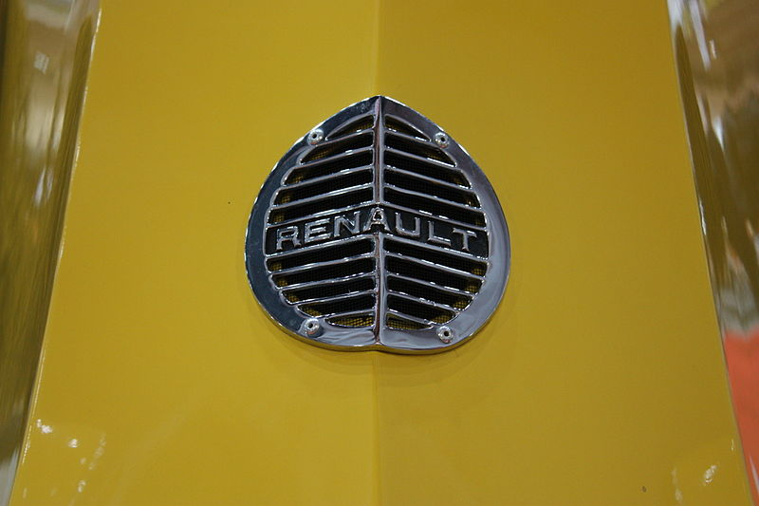
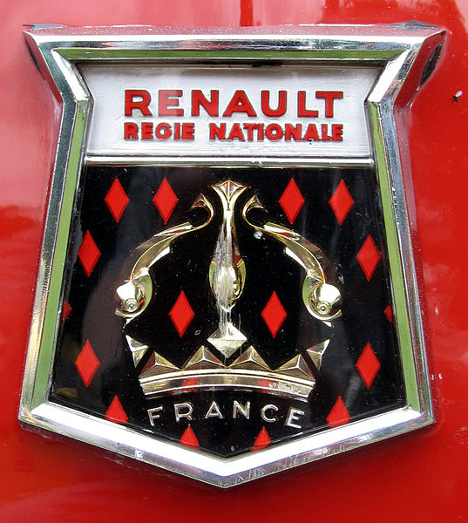
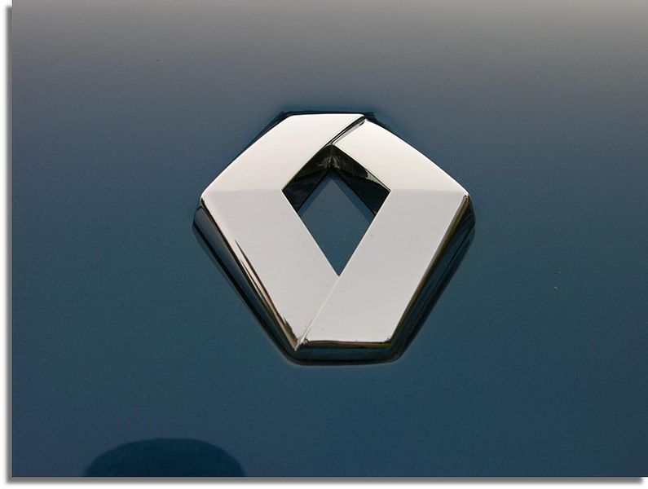
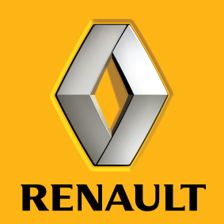
renAULT – le logo
Logo de Renault en forme de radiateur de 1923 à 1925
Logo de Renault de 1947 à 1959 (La Régie Nationale)
Logo de Renault sur le capot du Sport Spider, de 1992 à 2004
Logo de Renault de 2004 à 2007
Logo de Renault depuis mars 2015
Logo de Renault de 2007 à 2015

Slide 30
RENAULT
Renault et Nissan scellent un accord, socle d'une coopération profonde mêlant échange de participation et collaboration industrielle. En mars 1999, naît officiellement l'Alliance Renault-Nissan.
Dans sa conquête des pays en fort développement économique, Renault a également investi dans Avtoframos et dans le coréen Samsung Motors qui donnera naissance à : Renault Samsung Motors, la filiale de Renault en Roumanie,Dacia, Le 8 décembre 2007 join la Lada-AvtoVAZ.

Slide 31
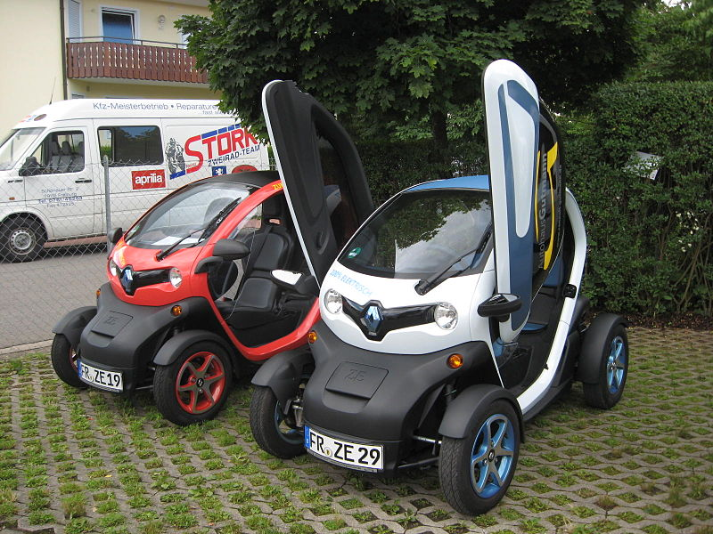
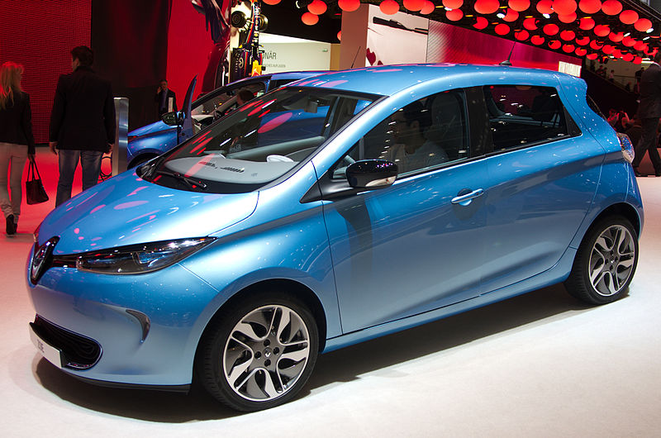
Quelques Modèles d'automobiles Renault
Renault ZOE, 2012, véhicule "Zéro émission", totalement électrique avec une autonomie de 210 km à 230 km.
Renault Twizy, 2011, un véhicule purement électrique biplace, décliné en version "cargo" en 2015. En avril 2015, 15 000 Twizy ont été vendus

Slide 32
Recherche et développement
Renault mène des projets de recherche en interne. Ces principaux axes de recherche sont :
Le design
Le confort (acoustique, qualité de l'air, ergonomie, vision)
La sécurité (prévention, correction, protection)
Les nouveaux moyens de propulsion
Le recyclage
La diminution des émissions de CO₂
La voiture électrique

Slide 33
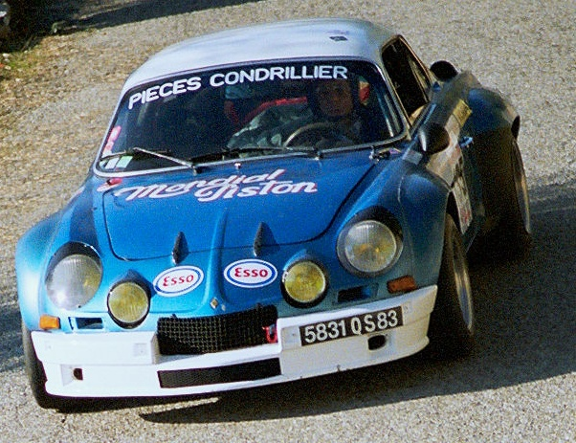
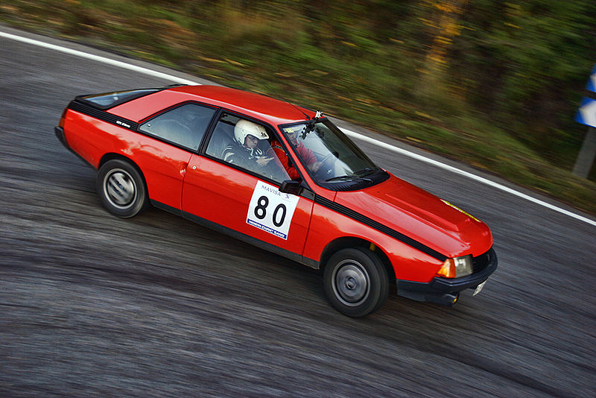
Compétition et sport automobile
Renault-Alpine A110, première voiture Championne du monde des rallyes FIA.
Renault Fuego (1980) a remporté 8 fois consécutivement le Championnat TC2000

Slide 34
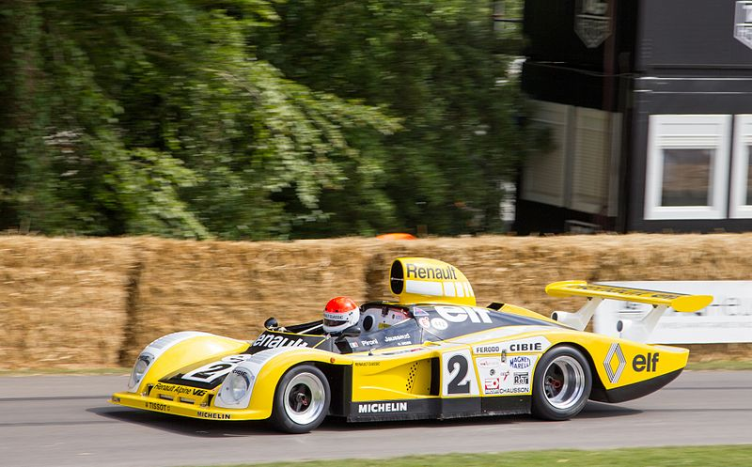
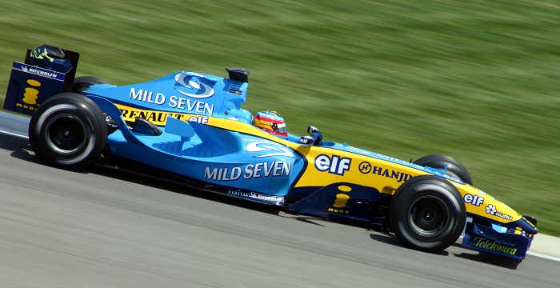
Compétition et sport automobile
Renault a gagné les 24h du Mans en 1978 avec la Renault Alpine A442
F. Alonso fut deux fois Champion des pilotes F1 avec l'écurie Renault, elle-même championne de Formule 1 en 2005 et 2006.

Slide 35
Vocabulaire
Activité –aktivnost
Arrêter- uhapsiti
Avec l'écurie- sa timom
Conquêter- osvajati
Constructeur automobile- proizvođač automobila
Dates clés –ključni datumi
Direction – rukovodstvo
diversifié- raznovrsno
Effectif – broj zaposlenih
Filiales- predstavništva
Fondateurs –osnivači
Forme juridique- forma
Gagné- pobedio
La diminution des émissions de CO2- smanjenje emisije CO2
La machinerie agricole et industrielle- poljoprivredne i industrijske mašine
La Second guerre mondiale- Drugi svetski rat
La Première Guerre mondiale- Prvi svetski rat
Le gouvernement provisoire- privremena vlada
Les nouveaux moyens de propulsion- novi načini pogona
Les chars de combat- ratni tenkovi

Slide 36
Vocabulaire
Logo- logo
Nationalisées- nacionalizovana
Particuliers- pojedinci
Personnages clés – ključni ljudi
Principaux axes- glavne oblasti
Rallyes- miting
Saisie- hipoteka
Sceller un accord- skopiti ugovor
Se lancer- pokrenuti
Siège social- predstavništvo
Slogan- slogan
Société mère – matična kompanija
Sociétés sœurs – pridružene (sestrinke) kompanije
Usines- fabrike
Vendre- prodati

